Slide 1
Atos WorldLine
Tapestry 5 Projects

Slide 2
Plusieurs projets Tapestry sont poussés dans Atos WordLine:
Ces projets sont
  Innovants
    Ils utilisent les dernières versions de Tapestry et les dernières technologies possibles
    De puissants outils collaboratifs tels que JIRA, Maven, Hudson et des listes de diffusions dédiées sont utilisées pour aider le processus de développement
  Open Source (Limité à Atos WorldLine)
    Tout le source code de ces projets est disponible pour les collaborateurs d’Atos WorldLine
  Actifs
    Beaucoup de personnes sont impliquées sur ces projets. Ils sont tous suivi par une équipe dédiée
  Ouverts aux contributions
    Les contributeurs sont les bienvenus. Tous les développeurs avec du temps, des idées nouvelles ou simplement désireux d’apprendre de nouvelles technologies peut facilement s’impliquer

Slide 3
Kawwa2
  Accès en ligne à plus de 50 composants
  Choix dynamique en ligne d'un thème graphique
  Accès à des instructions pour appliquer la plupart des composants Kawwa2 dans le framework Tapestry5-jQuery
  Un package de 7 pages modèles
  Accès à notre bibliothèque de Best Practices
  Plus d’informations sur :
    https://kawwa.atosworldline.com/
  Mailing-list :
    dl-kawwa@atos.net

Slide 4

Tapestry jQuery
  Intégration de jQuery dans des Projets Tapestry
  Possibilité du supprimer totalement Prototype et Scriptaculous
  Librairies de Composants jQuery
  Plus d’informations sur :
    http://github.com/got5/tapestry-jquery
    https://groups.google.com/forum/?hl=fr#!forum/tapestry5-jquery
  Mailing-list :
    dl-dev-tapestry5-jquery.ext@atosorigin.com

Slide 5

Tapestry AWL Contribution
  Librairies de composants :
    Fournissant de nouveaux mécanismes à Tapestry
    Graphiques, basés sur JavaScript (dont jQuery)
    Construit sur le modèle Kawwa, fournissant un socle aux applications telles que SPOP
  Plus d’informations sur :
    http://10.25.20.165/maven2/tapestry5-awl-contrib/
  Mailing-list :
    dlfr-t5-awl-components-dev@atosorigin.com

Slide 6

WorldLine Mobile Next Generation
  Surcouche Tapestry dédiée à la réalisation de sites Web pour SmartPhones:
    iPhone, Android, BlackBerry etc..
  Fournit les mécanismes nécessaires pour identifier un SmartPhone et adapter le contenu de la page à ses capacités :
    JavaScript, CSS, Dimensions des images
  Plus d’informations sur :
    http://10.25.20.165/maven2/wlm-tapestry/
  Mailing-list :
    dlfr-wlmobilenextgen@atosorigin.com

Slide 7
Tapestry-cdi
Offrir les fonctionnalités de CDI aux applications tapestry
  Bridge entre tapestry et CDI (moteur d’injection J2EE)
  JSR-299 et 330
  Cohabite avec tapestry-ioc
  Permet l’injection de ressources externes(beans, webservices, ejbs, …), l’utilisation de « qualifier », « stereotype », scopes CDI
  Testé sous Apache TomEE, JBossAS7 et glassfish
  Plus d’informations sur :
    http://github.com/got5/tapestry-cdi

Slide 8
Gabarit
  Application riche fortement basée sur Prototype permettant de modeler à la volée un site Web.
  Outils idéal pour offrir à vos clients la possibilités de personnaliser à leur gré leur site de e-commerce ou leur portail.
  Impose une méthode de développement orientée composant favorisant la réutilisabilité
  Disponible. En production pour « France Loisirs »
  Mailing-list :!OD-CEPC-FO-INT-FC

Slide 9
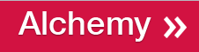
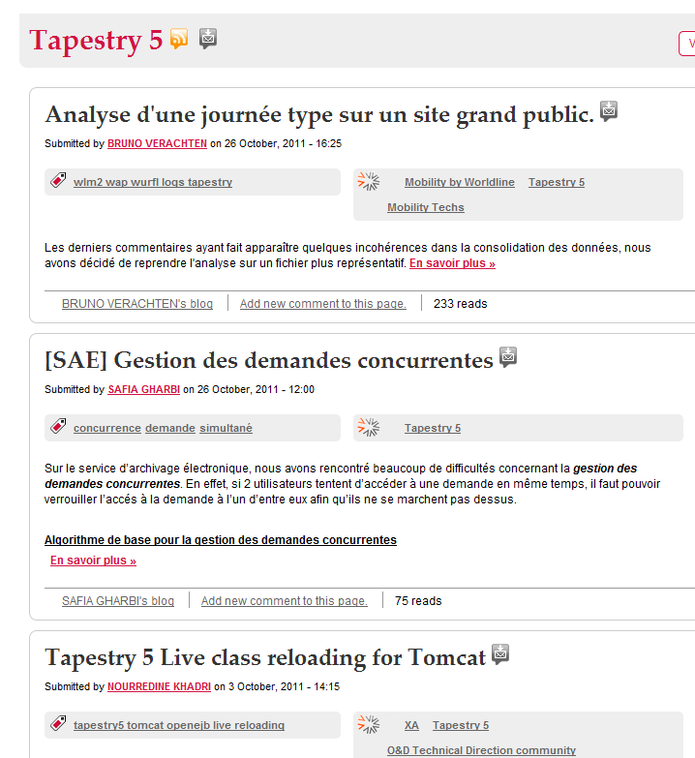
Alchemy
  http://alchemy.atosworldline.com/
  Communautés intéressantes :
    Tapestry5
    JavaScript & Ajax
    O&D Technical Direction
    community
    Kawwa

